Slide 1
Имитационная модель поставок товаров для интернет-магазина DYZ STORE
Работу выполнил
Студенты группы УЭЦ-241
Кочергин Андрей, Купаев Кирилл, Парасковей Вадим, Зиненко Иван
Руководитель проекта
Ивлиева Ксения Васильевна

Slide 2


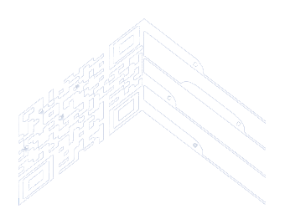
Разработчики проекта
Кочергин Андрей - аналитик
Зиненко Иван - аналитик
Купаев Кирилл – IT-специалист
Парасковей Вадим – project-manager
Имитационная модель поставок товаров для интернет-магазина DYZ STORE
Студенты: Кочергин А., Купаев К., Парасковей В., Зиненко И. УЭЦ-111
2

Slide 3
Проблема
Проблема: Компания-заказчик, при перспективе развития, нуждается также в развитии транспортно-логистической составляющей бизнеса. Нынешний способ транспортировки требует модернизации и систематизации. Проект направлен на удовлетворение этих требований.
Имитационная модель поставок товаров для интернет-магазина DYZ STORE
Студенты: Кочергин А., Купаев К., Парасковей В., Зиненко И. УЭЦ-111
3

Slide 4
Мировой опыт в решении такого рода проблем
Имитационная модель поставок товаров для интернет-магазина DYZ STORE
Студенты: Кочергин А., Купаев К., Парасковей В., Зиненко И. УЭЦ-111
4

Slide 5
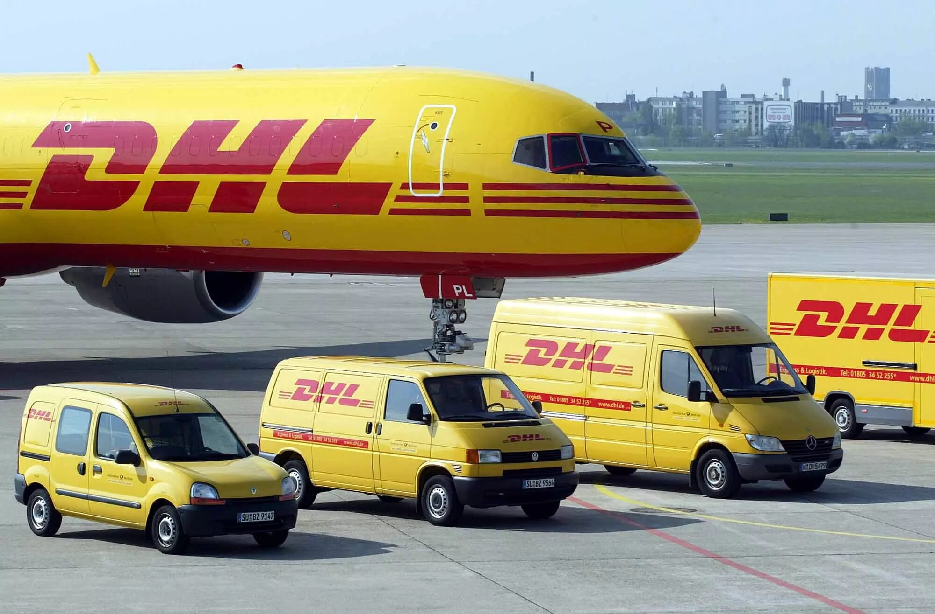
Анализ аналогов
Одним из ярких примеров можно выделить DHL, который распространяет свои действия как на территории
России, так и за рубежом. Они доставляют посылки практически в любую точку мира и уделяют особое внимание своему сервису. Заказчику недостаточно этого аналога для решения проблемы, поскольку данная компания не способна своевременно доставить товар в указанный срок.
Имитационная модель поставок товаров для интернет-магазина DYZ STORE
Студенты: Кочергин А., Купаев К., Парасковей В., Зиненко И. УЭЦ-111
5

Slide 6
Описание реализованного решения
Увеличение прибыли интернет-магазина, снижение затрат на доставку продукции
Уменьшение времени доставки товаров
Эффективная интеграция с бизнес-процессов компании-заказчика
Компания воспользуется данной имитационной моделью логистических процессов для улучшения бизнес-процессов
Имитационная модель поставок товаров для интернет-магазина DYZ STORE
Студенты: Кочергин А., Купаев К., Парасковей В., Зиненко И. УЭЦ-111
6

Slide 7
Пользователи: Компания - заказчик
Имитационная модель поставок товаров для интернет-магазина DYZ STORE
Студенты: Кочергин А., Купаев К., Парасковей В., Зиненко И. УЭЦ-111
7

Slide 8
Результаты приемки
Имитационная модель поставок товаров для интернет-магазина DYZ STORE
Студенты: Кочергин А., Купаев К., Парасковей В., Зиненко И. УЭЦ-111
8

Slide 9
Информация об эксплуатации
Имитационная модель поставок товаров для интернет-магазина DYZ STORE
Студенты: Кочергин А., Купаев К., Парасковей В., Зиненко И. УЭЦ-111
9

Slide 10


Затраченные ресурсы
Для достижения поставленной цели и решения проблемы были затрачены усилия и время нашей команды.
Имитационная модель поставок товаров для интернет-магазина DYZ STORE
Студенты: Кочергин А., Купаев К., Парасковей В., Зиненко И. УЭЦ-111
10

Slide 11
Сроки выполнения
Поставленные задачи реализовались с 01.09.2022 по 20.12.2022
Имитационная модель поставок товаров для интернет-магазина DYZ STORE
Студенты: Кочергин А., Купаев К., Парасковей В., Зиненко И. УЭЦ-111
11

Slide 12

Репозиторий проекта
https://github.com/Exorser/DYZ-STORE
Имитационная модель поставок товаров для интернет-магазина DYZ STORE
Студенты: Кочергин А., Купаев К., Парасковей В., Зиненко И. УЭЦ-111
12

Slide 13
Спасибо за внимание

